Slide 1
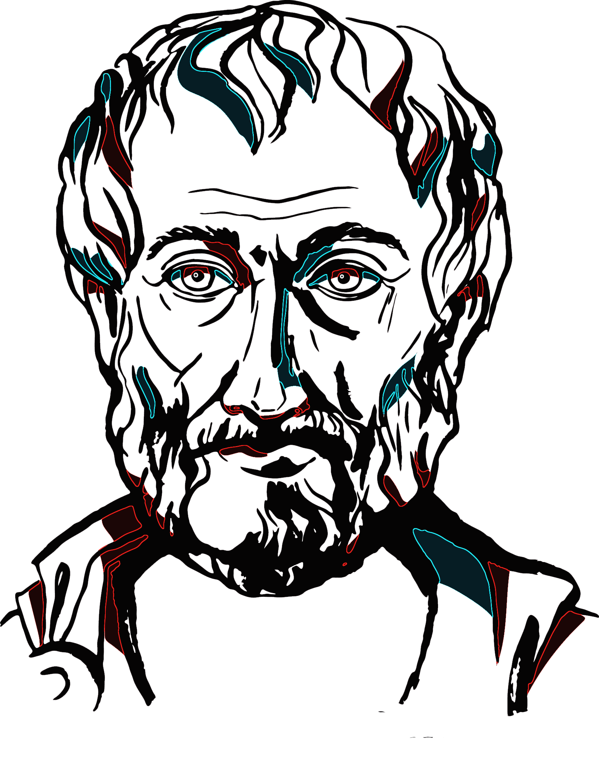
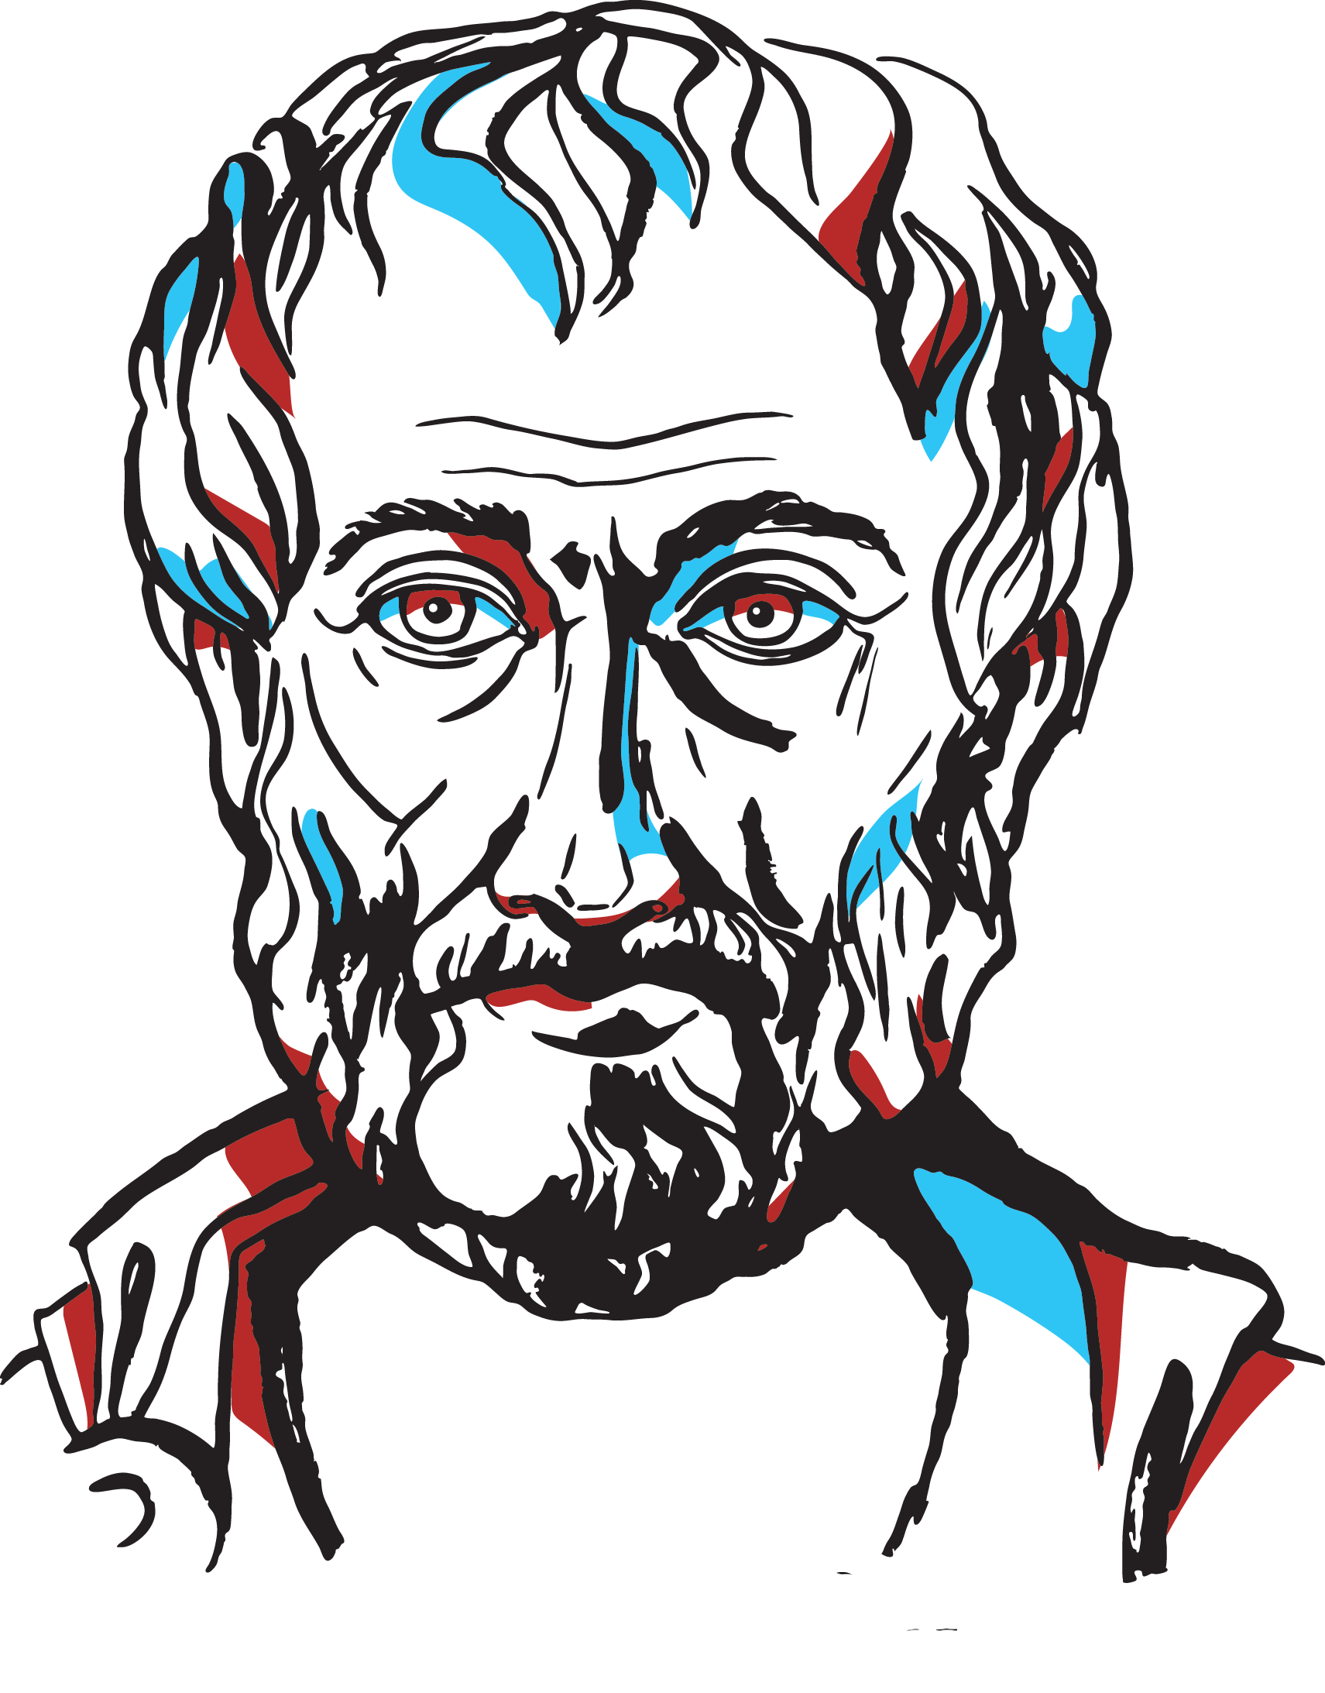
Ethik : L’éthique à Nicomaque (Aristote)
Aristote
La médiété

Slide 2
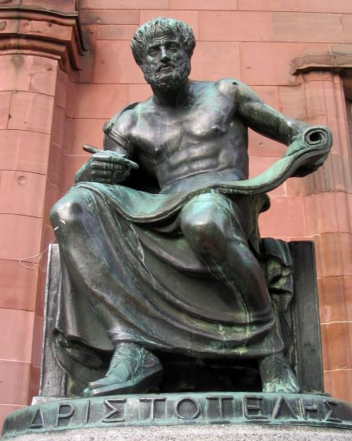
Ethik : L’éthique à Nicomaque (Aristote)
Aristote est né en 384 av. J. –C. à Stagire au nord de la Grèce
En 367 il devient un des disciples de Platon
Après la mort de Platon en 347, il quitte Athènes et fond une école à Axos
En 342 il s’occupe de l’éducation du fils du roi Philippe de Macédoine, plus tard connu sous le nom d’Alexandre le Grand
En 335 il s’installe à nouveau à Athènes ou il fond une école appelée Lykeion (Lycée)
En 323 il doit fuir Athènes pour des raisons politiques
Il meurt à Chalcis (Eubée) en 322
“C'est de par leur caractère que les hommes sont ce qu'ils sont, mais c'est de par leurs actions qu'ils sont heureux, ou le contraire.

Slide 3
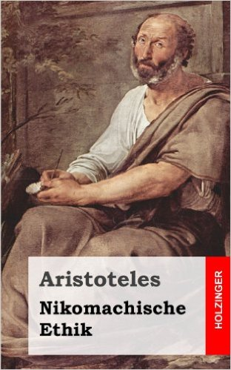
Ethik : L’éthique à Nicomaque (Aristote)
L’éthique à Nicomaque ( Die Nikomachische Ethik)
L'Éthique à Nicomaque est un ouvrage principale d'Aristote
Cet ouvrage se comprend comme un traité pratique qui doit guider l'homme vers le bonheur et une vie vertueuse
Chez Aristote l’éthique est une science pratique ayant pour objet l’action de l’homme
Nicomaque est le nom du fils et du père d'Aristote
Aristote a écrit

Slide 4
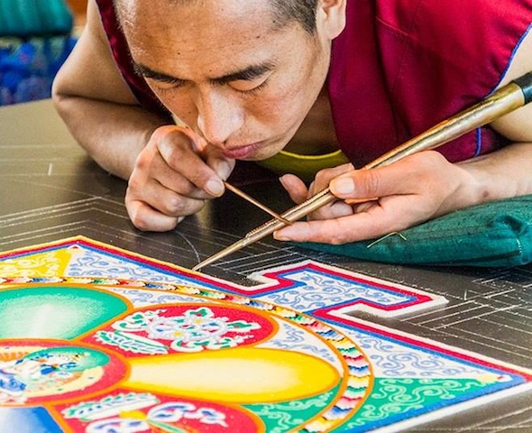
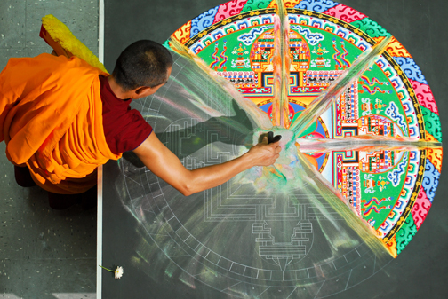
Ethik : L’éthique à Nicomaque (Aristote)
La téléologie
L’éthique téléologique met l’accent sur les buts et les finalités des actes humaines.
La téléologie (du grec « télos », la fin ou le but)
  doctrine privilégiant l’intervention de causes finales pour expliquer les phénomènes naturels et l’action humaine.
  l’étude de la finalité.
➔ Elle défend l’idée que chaque évènement (p. ex. : phénomène naturel, cours de l’histoire, action humaine) n’est pas aléatoire mais a une certaine finalité comme but.
?

Slide 5
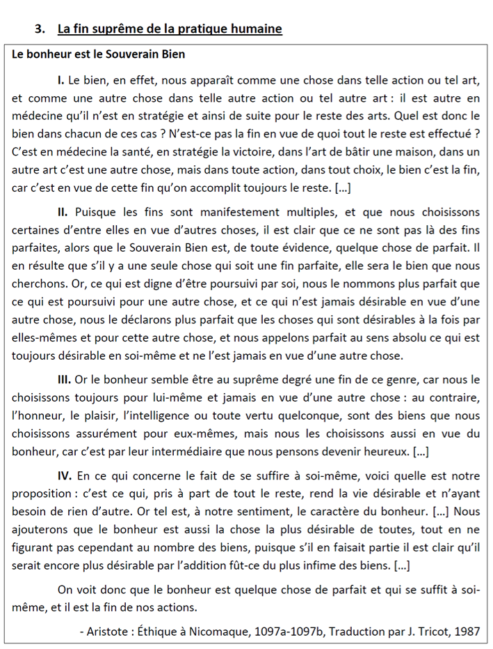
Ethik : L’éthique à Nicomaque (Aristote)
Complétez et reconstruisez l’argumentation du texte :
Paragraphe I. : Les biens intermédiaires
On observe qu’il existe des biens multiples.
Un bien est une fin en vue de quoi tout le reste est effectué.
Ces biens multiples ne sont pas parfaits, car nous les poursuivons en vue d’autres choses.
Paragraphe II. : Le Souverain Bien
Existe-t-il donc un Souverain Bien ?
Un Souverain Bien est un bien parfait.
Un bien parfait est une fin ultime que nous ne poursuivons pas en vue d’autres choses.
Paragraphe III. : Le Bonheur
Le bonheur est le Souverain Bien car nous le poursuivons toujours pour lui-même.
La fin ultime de tous nos actes est donc de devenir heureux.
Paragraphe IV. : Les caractéristiques du bonheur
Ce qui suffit à soi-même rend la vie désirable et n’a besoin de rien d’autre.
On peut voir que le bonheur est autosuffisant.
Aussi on ne peut pas ajouter d’autres biens au bonheur, car le bonheur est le plus désirable.
Le bonheur est donc parfait, se suffit à soi-même et il est la fin ultime de tous nos actes.

Slide 6





Ethik : L’éthique à Nicomaque (Aristote)
L’eudémonie
La morale d’Aristote est eudémoniste (fr.: bonheur, all.: Glückseligkeit) c.à.d. qu’elle est à la recherche du bonheur comme fin de toute action
L’eudémonie conduit à l’ataraxie, c.à.d. la tranquillité de l’âme
Il existe une multiplicité d’actions humaines, qui ont aussi des fins multiples. Donc dans toute les activités humaines, le bien est « la fin, car c’est en vue de cette fin qu’on accomplit toujours le reste. »
Exemple
Maladie
(Malheur)
Médecine
(Art/Métier)
Santé
(But intermédiaire)
Bonheur
(Fin ultime)

Slide 7


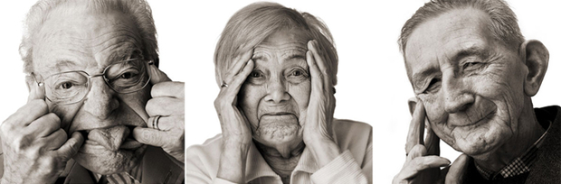
Ethik : L’éthique à Nicomaque (Aristote)
Hierarchie des fins
Aristote établit une sorte d’hiérarchie entre les différentes fins :
  a. Les fins comme purs moyen ou instrumentales sont toujours poursuivies en vue d’autres fins.
  b. Les fins mixtes ou supérieures sont poursuivies en vue d’autres fins, mais aussi pour elles-mêmes.
  c. La fin parfaite est seulement poursuivie pour elle-même et ne jamais en vue d’autres choses.

Slide 8
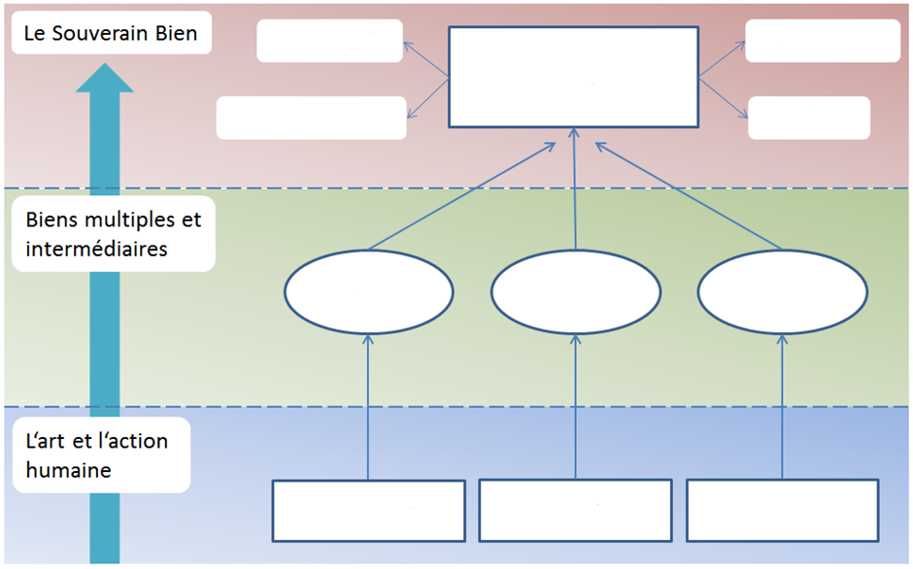
Ethik : L’éthique à Nicomaque (Aristote)
État durable
autosuffisant
Bonheur
Le plus désirable
Fin ultime
Santé
Victoire
Maison
Médecine
Stratégie
Maçonnerie

Slide 9
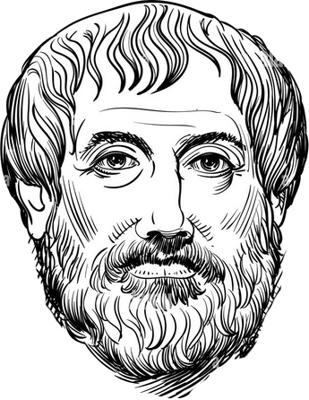
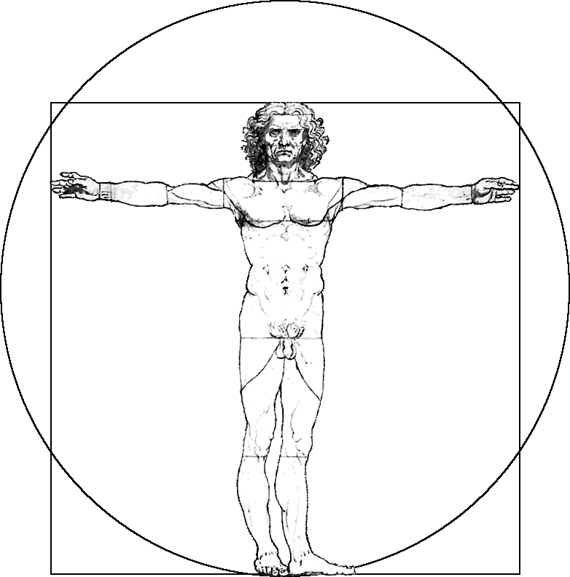
Ethik : L’éthique à Nicomaque (Aristote)
La fonction proprement humaine
Aristote veut déterminer « la nature du bonheur » en déterminant la fonction spéciale (gr. : ergon) de l’homme.
Il est d’avis que si chaque métier/être/objet a sa propre fonction, alors l’homme lui-même doit aussi avoir une fonction spéciale.
  La fonction propre d’un être, c’est l’opération pour laquelle il est fait. En fait, c’est l’activité qui définit sa véritable nature.

Slide 10
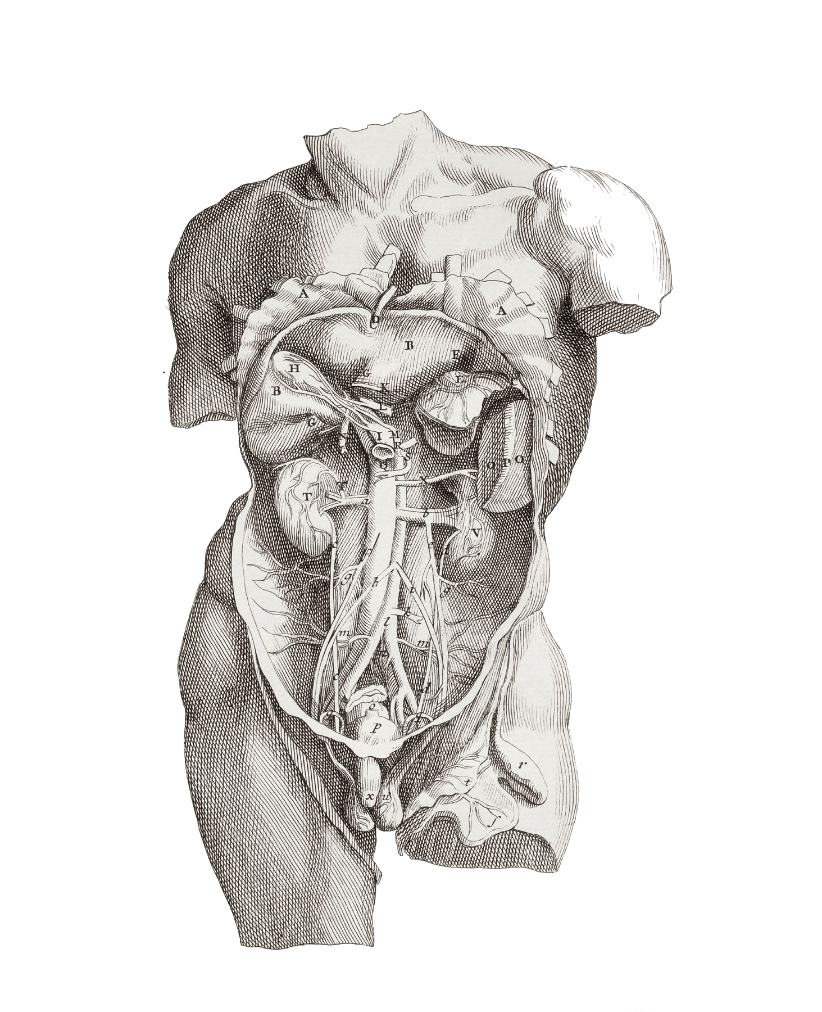
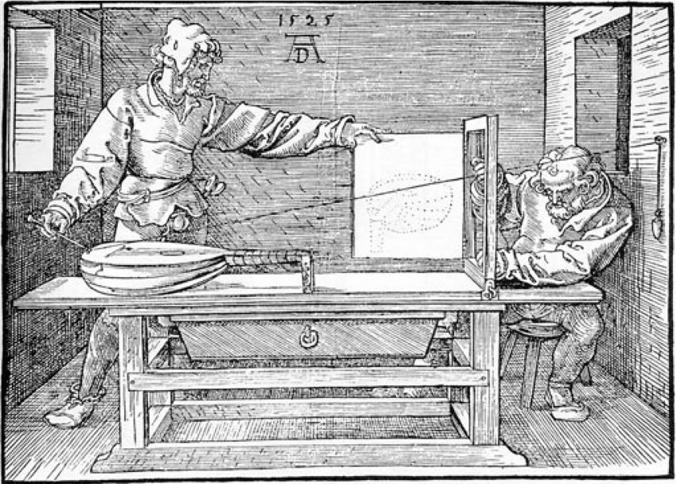
Ethik : L’éthique à Nicomaque (Aristote)
La fonction proprement humaine
Mais en quoi consiste cette fonction spéciale à l’homme ?
Aristote procède par analogie:
Les artistes et artisans ont une fonction à exercer.
Les organes du corps ont une fonction à accomplir.
Donc, l’homme, en tant que tel, a une fonction spéciale à réaliser.

Slide 11

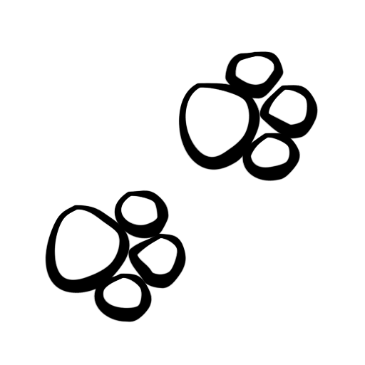
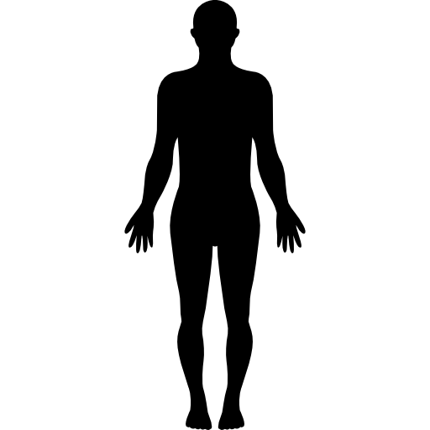
Ethik : L’éthique à Nicomaque (Aristote)
La fonction proprement humaine
Pour répondre à cette question, Aristote distingue entre trois types de vies :
Vie végétative | Croissance, reproduction, nutrition | Plantes, animaux, hommes
Vie sensitive | Sensations et émotions | Animaux, hommes
Vie intellective | Raison | Hommes exclusivement

Slide 12
Ethik : L’éthique à Nicomaque (Aristote)
Les vertus
Pour que l’homme soit pleinement heureux, il faut qu’il exerce bien sa fonction. Or, il l’accomplira bien, s’il l’exerce en accord avec la vertu.
Les vertus intellectuelles sont des vertus qui incitent à chercher des vérités et ont leur siège dans la raison. Ils dépendent de l’enseignement, de l’expérience et du temps.
L’art (c.à.d. le savoir technique)
La science
La prudence (dt.: Vorsicht)
La sagesse (une personne qui est sage, mène une vie contemplative, loin des passions et des souffrances)
Les vertus morales sont des vertus qui incitent à agir. Ils sont le produit de l’habitude et s’expriment à travers l’action.
Par exemple c’est en pratiquant les actions justes qu’on devient juste.

Slide 13
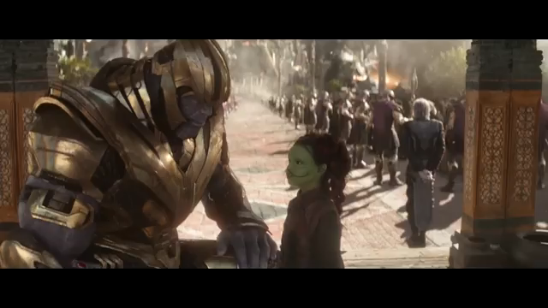
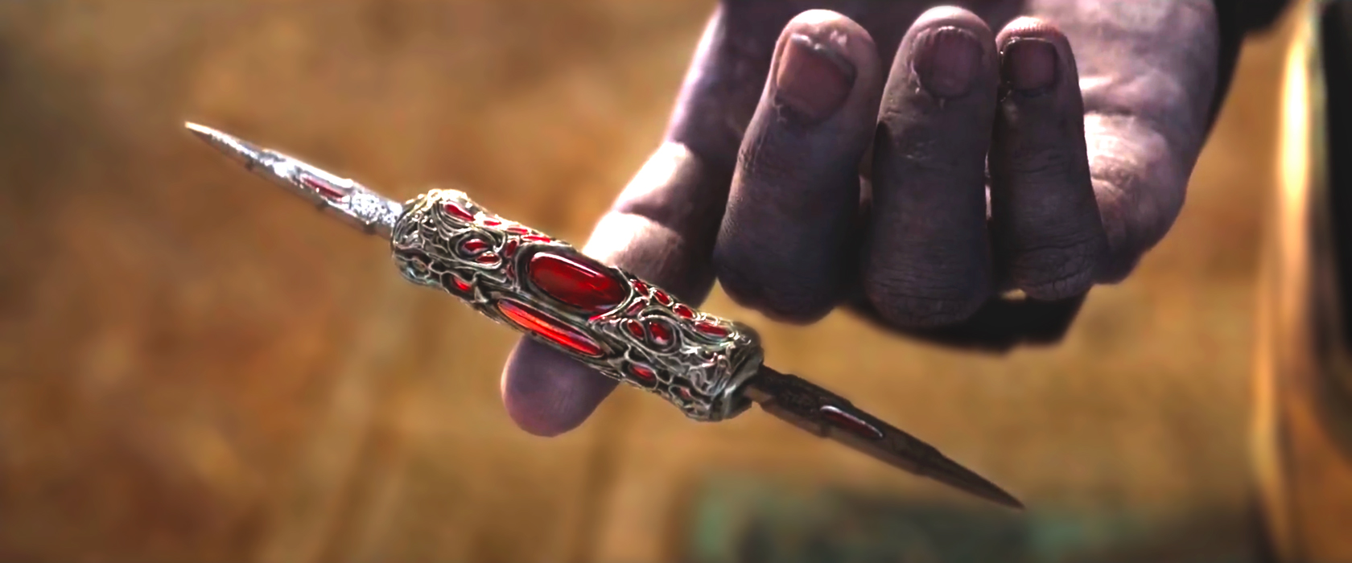
Ethik : L’éthique à Nicomaque (Aristote)
Le juste milieu (médiété)
Selon Aristote la vertu est définie comme le juste milieu (gr. : mesotes) entre deux extrêmes condamnables.
La règle de la raison me dicte donc de réaliser le juste équilibre entre deux extrêmes.
défaut | médiété | excès
hostilité |  | flatterie
témérité |  | lâcheté
gaspillage |  | avarice
amitié
courage
générosité

Slide 14

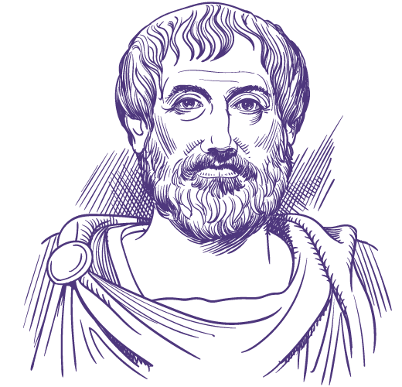
Ethik : L’éthique à Nicomaque (Aristote)
Une hirondelle
« Car une hirondelle ne fait pas le printemps, ni non plus un seule jour »
Il ne suffit pas d’être vertueux pendant un court moment de sa vie. Il faut qu’on le soit durant toute la vie, même jusqu'à la fin de sa vie.
On ne peut pas atteindre le bonheur en un seul jour, mais il en faut beaucoup de temps, peut-être même toute une vie pour l’atteindre.

